Slide 1
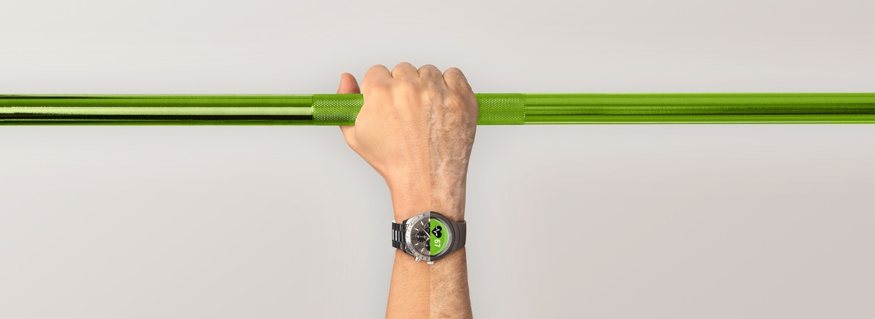


CGIL-Konferenz
Reggio Emilia am 19.02.2019
Tarifliche und betriebliche Wege des Umgangs mit der Verlängerung des Arbeitslebens bei BMW Dingolfing
Thomas Zitzelsberger, Betriebsrat und VK-Leiter, BMW Group Werk Dingolfing
Benjamin Freund, Gewerkschaftssekretär, IG Metall Landshut

Slide 2
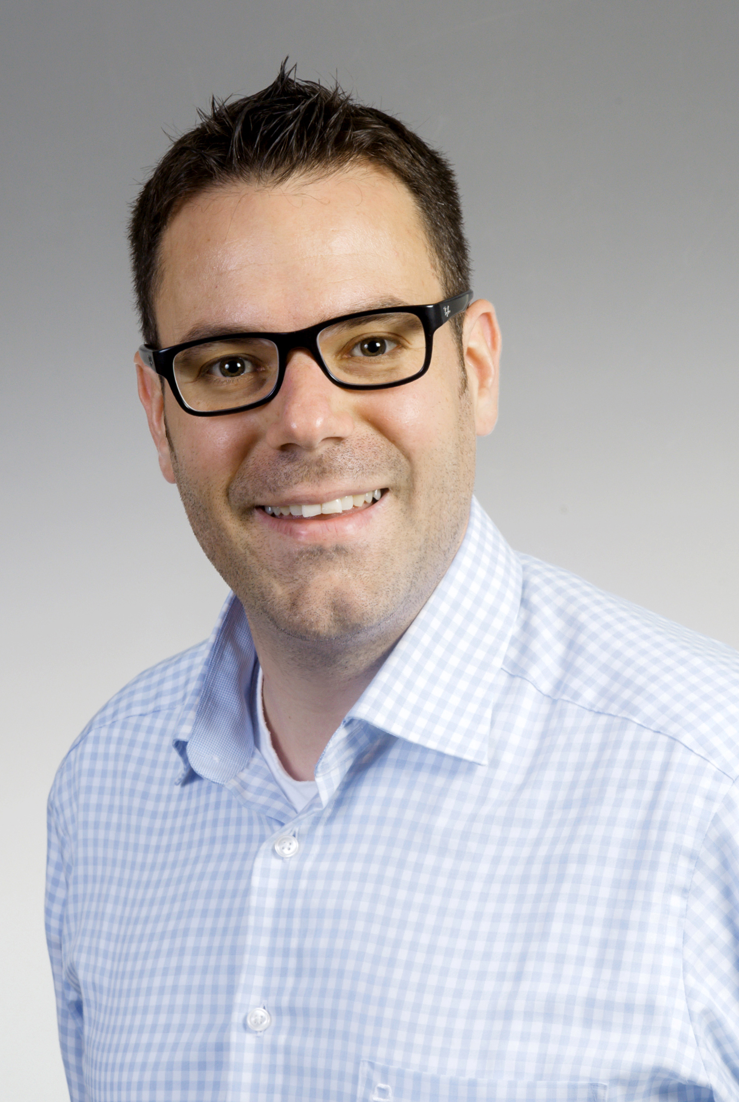
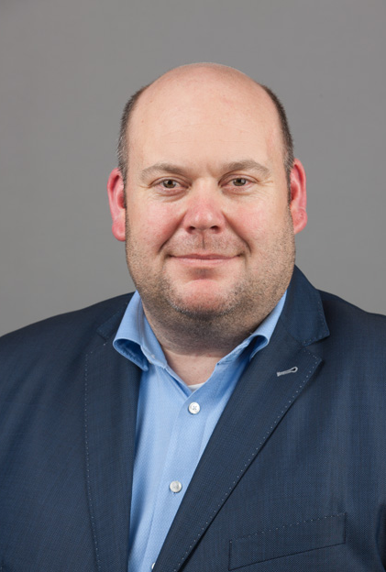
Vorstellung der Referenten.
Benjamin Freund
Gewerkschaftssekretär IG Metall Landshut
Betreuung der beiden BMW-Werke Dingolfing und Landshut
Betreuung von Kontraktlogistikunternehmen bei BMW
Thomas Zitzelsberger
Freigestellter Betriebsrat BMW Dingolfing
Leiter der IG Metall Vertrauensleute bei BMW
Mitglied des Euro-Betriebsrates der BMW Group
Mitglied des Ortsvorstandes der IG Metall Landshut

Slide 3
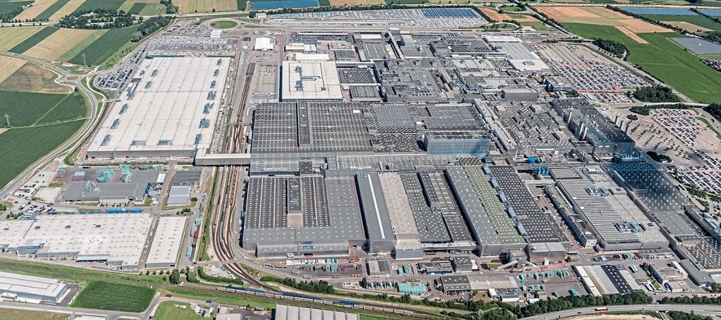
AGENDA.
1
Hintergrundinfos: BMW und IG Metall Landshut
2
Warum handeln?
3
Tarifliche Regelungen der IG Metall bei BMW
4
„Heute für morgen“ bei BMW DGF
5
Fazit und Diskussion

Slide 4

Hintergrundinfos ig metall und bmw.
Zahlen – Daten – fakten.
Mitglieder
Beschäftigte
Betriebs-struktur
Mitglieder
Mitarbeiter-
Struktur
Branchen
Aktuelle Themen
Fahrzeug-Modelle

Slide 5
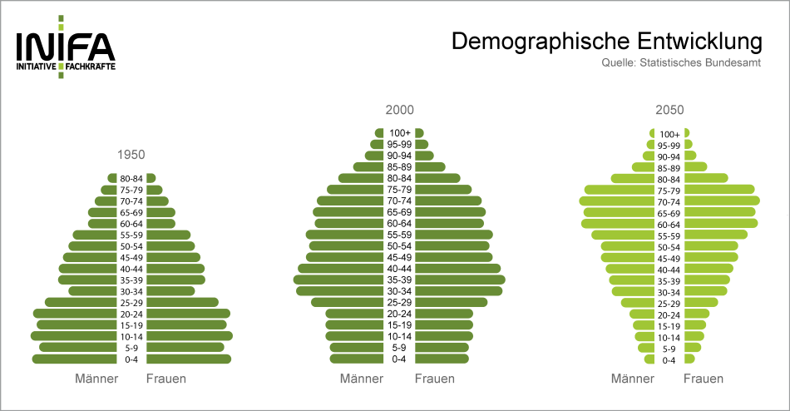
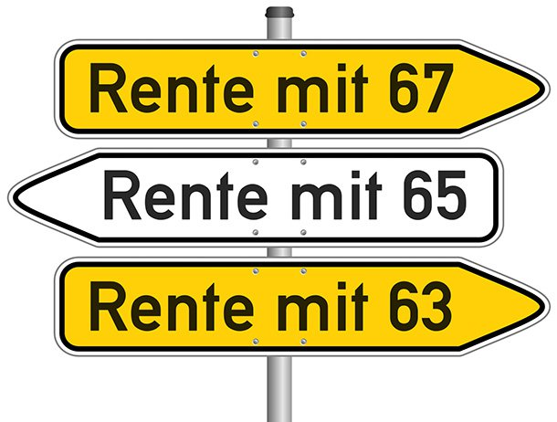
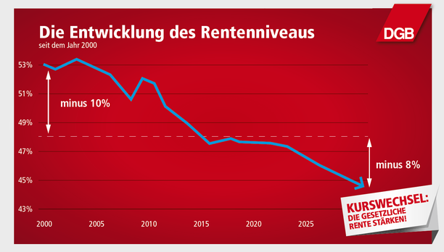
Demographische Entwicklung.
Unser Handlungsbedarf.
Demographischer Wandel
Veränderte Altersstruktur in der Bevölkerung
Alternde Belegschaften
Steigendes Renteneintrittsalter
Verlängerung der Lebensarbeitszeit
Sinkendes Rentenniveau

Slide 6
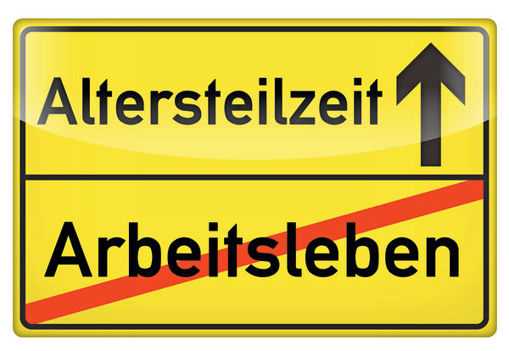


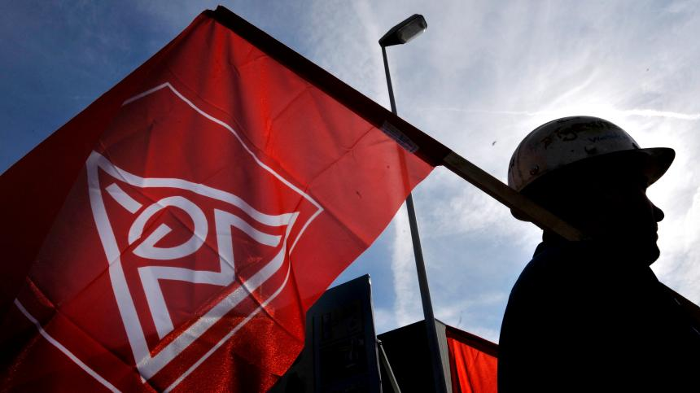
Alter(n)sgerechtes Arbeiten / flexibler übergang in die Rente.
Drei beispiele für tariflichen regelungen.
Altersteilzeitregelung
Neue Tarifverträge: Tarifliches Zusatzgeld und verkürzte Vollzeit
Entgeltausgleich bei Leistungsminderung
Technologie Cockpit und Ausstattung

Slide 7
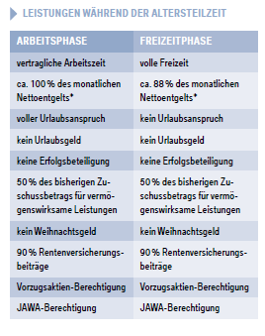
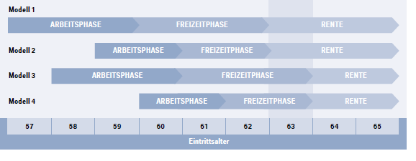
Alter(n)sgerechtes Arbeiten / flexibler übergang in die Rente.
Altersteilzeit bei BMW.
Altersteilzeit im Blockmodell
Mindestens 2 und maximal 6 Jahre
Unterteilt sich in Arbeits- und Freizeitphase
AZT endet mit Anspruch auf ungekürzten Rentenanspruch
Notes:
Berni

Slide 8
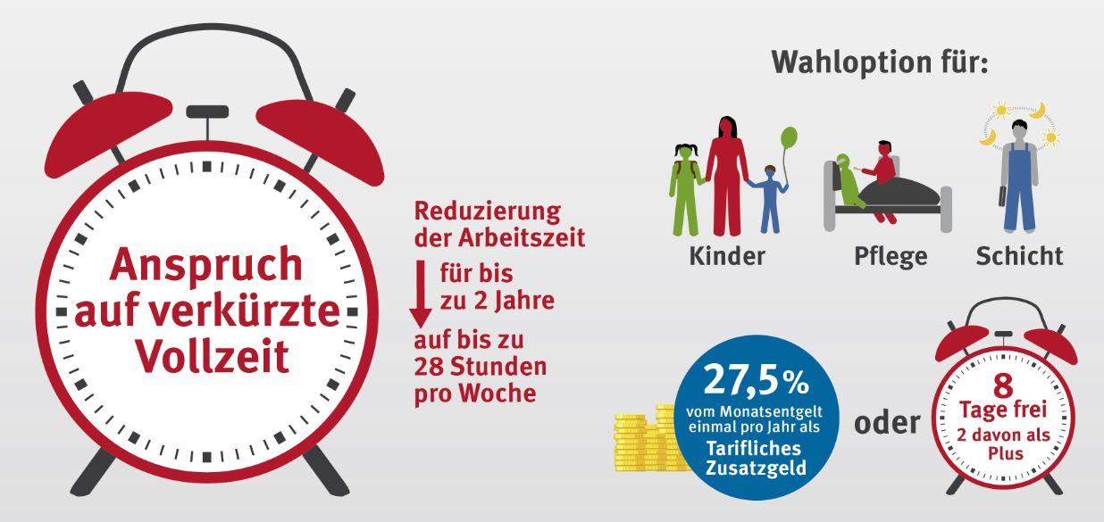
Alter(n)sgerechtes Arbeiten / flexibler übergang in die Rente.
Neue Tarifverträge T-ZUG und verkürzte Vollzeit .
Notes:
Berni

Slide 9
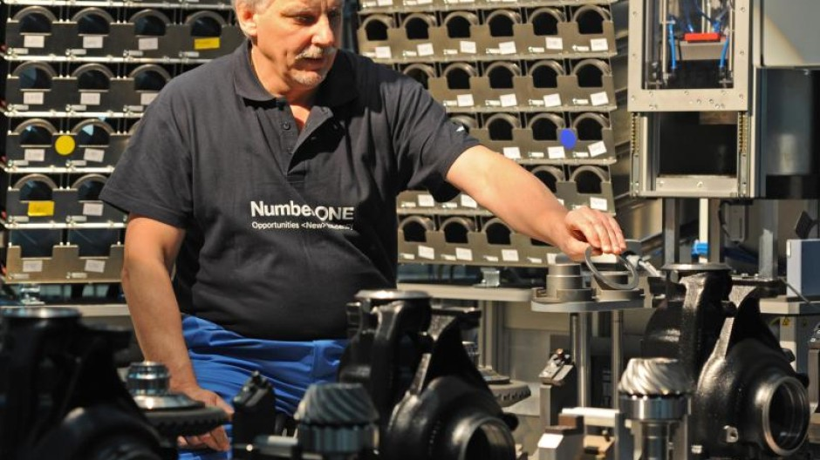
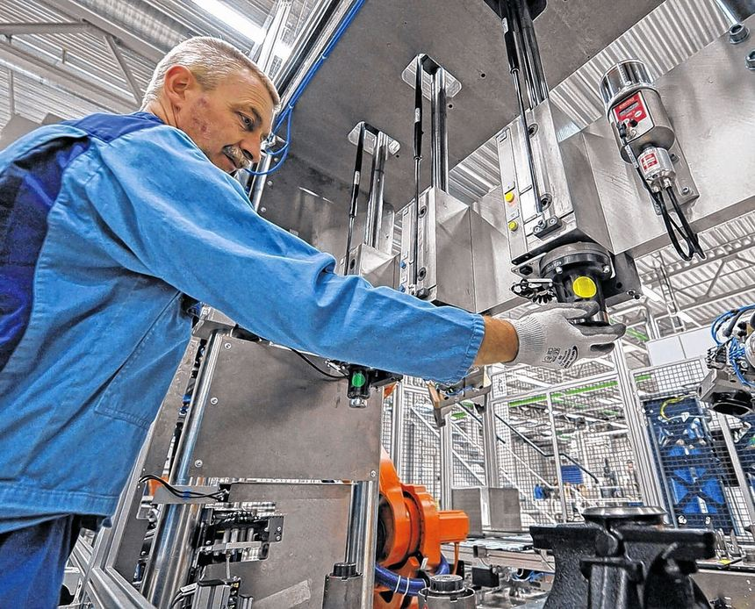
Alter(n)sgerechtes Arbeiten / flexibler übergang in die Rente.
Kündigungs- und Entgeltschutz bei Leistungsminderung.
Kündigungsschutz für ältere Kollegen/innen
Alter: ab 55 Jahre
Beschäftigungszeit: Mindestens 10 Jahre, oder
Alter: 50 Jahre
Beschäftigungszeit: Mindestens 15 Jahre
➔ Kündigung nur bei Betriebsschließung oder mit Zustimmung der IG Metall
Verdienstabsicherung für altere Kollegen/innen
Alter: ab 55 Jahre
Beschäftigungszeit: Mindestens 10 Jahre, oder
Alter: 50 Jahre
Beschäftigungszeit: Mindestens 15 Jahre
➔ Keine Entgeltminderung bei Versetzung auf schlechter eingruppierten Arbeitsplatz
Notes:
Berni

Slide 10
Demographische Entwicklung.
Unser Handlungsbedarf.
Jahr | Ø Alter
2011 | 43,8 Jahre
2018 | 44,9 Jahre
Notes:
Berni

Slide 11
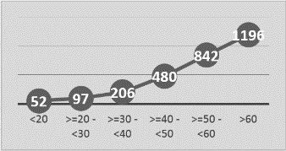
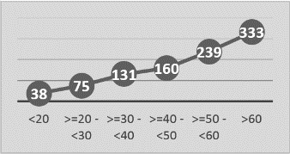
Demographische Entwicklung.
Unser Handlungsbedarf.
Entwicklung von Muskel-Skelett- / psychische Erkrankungen.
Entwicklung der Arbeitsfähigkeit.
Muskel-Skelett-Erkrankungen
(= 31 % der AU-Tage)
Physische und psychische
Arbeitsfähigkeit
(AU-Tage pro 100 Versichertenjahre,
BMW BKK Gesundheitsbericht 2014, BMW AG, alle Mitarbeiter)
Psychische Erkrankungen
(= 11 % der AU-Tage)
Alter
(AU-Tage pro 100 Versichertenjahre,
BMW BKK Gesundheitsbericht 2014, BMW AG, alle Mitarbeiter)
Quelle: Ergebnisse aus GM 2020 (Stand 30.05.2016)
BMW AG (direkter und indirekter Bereich)
Notes:
Berni

Slide 12
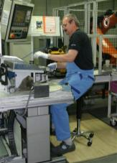
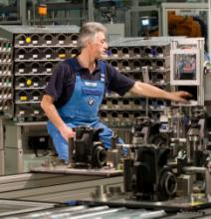

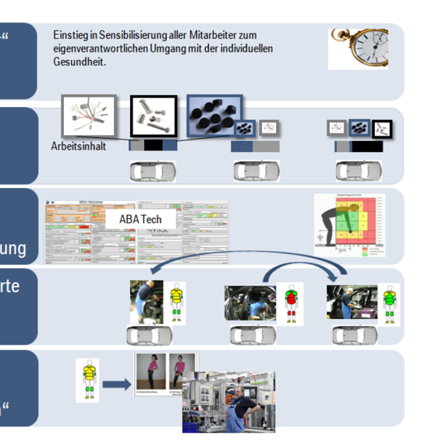
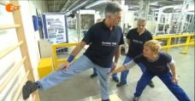





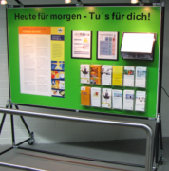
Unsere Lösung.
„heute für morgen“.
Systematische ergonomische Arbeitsplatzgestaltung
Ergonomische Analyse und Optimierung
von Arbeitsplätzen
Beispiel: Schaffung von Sitzgelegenheiten
Bausteine von
„Heute für morgen“
Gesundheitsgerechtes Arbeiten
Arbeitsplatzrotation nach ergonomischen Kriterien zur Vermeidung einseitiger Belastungen
Bsp. Rotationshäufigkeit in der Montage teilweise 2-3x pro Schicht
Belastungsoptimierte Rotation
Allgemeine Information zu ergonomischen Gesichtspunkten
Analysen und Qualifizierung vor Ort mit Ausgleichsübungen
Angebot Sprechstunde
Basiskenntnisse über gesunde Lebensführung
Sensibilisierung über Ermittlung des biologischen Alters
Ausgleich von Belastungen durch gezielte Zusammenstellung der Arbeitsinhalte an einzelnen Arbeitsplätzen / Takten
Biologisches Alter
Belastungsmix am Arbeitsplatz
Notes:
Berni

Slide 13
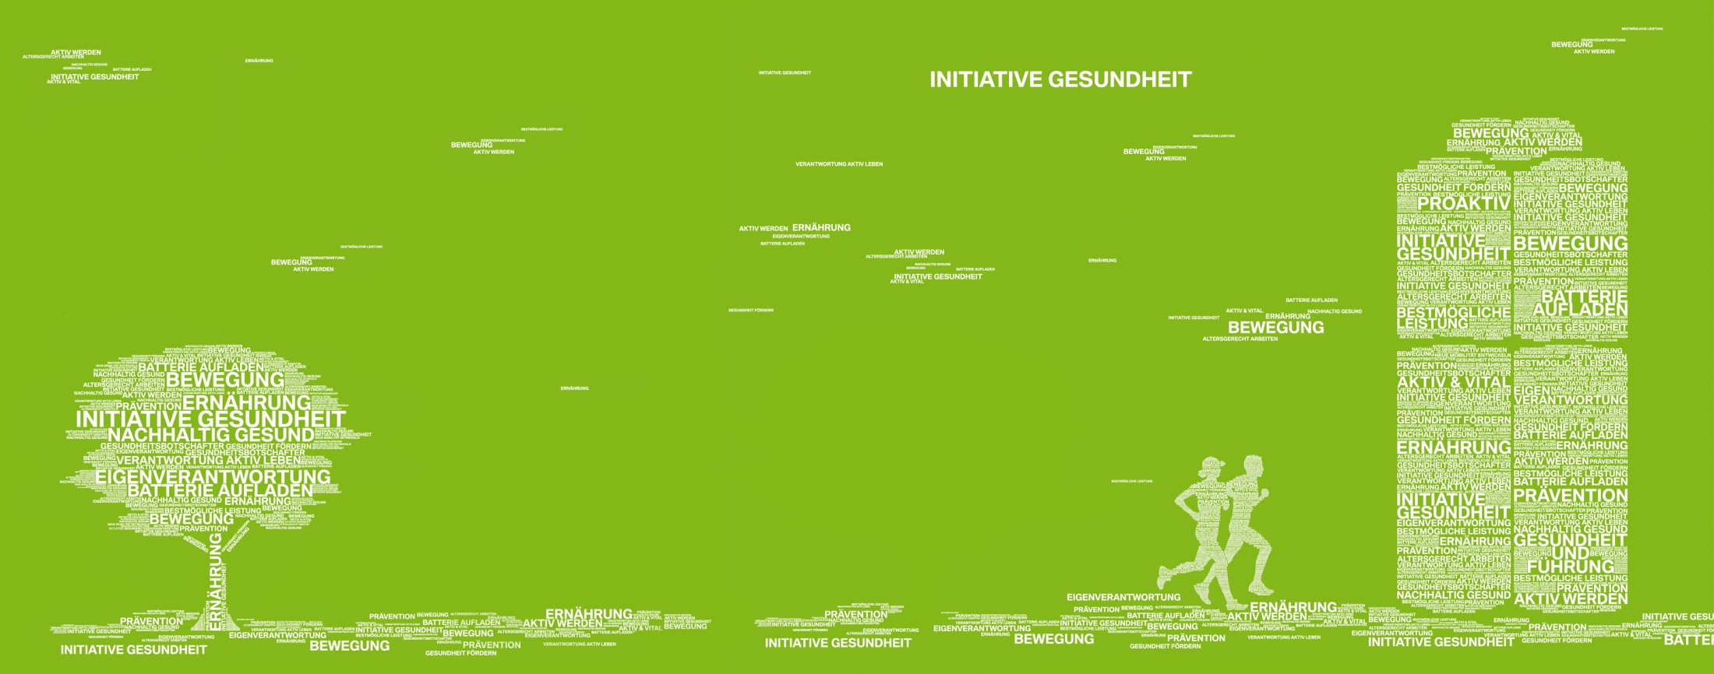
Vielen Dank für Eure Aufmerksamkeit!

